Slide 1

Trabajo de Investigación: BIOS
Alumno: Dresch, Pedro Hernan
Materia: Reparación de PC
Carrera: Analista en Sistemas
Año: 2021
Institución: Instituto Superior Combate Mbororé

Slide 2
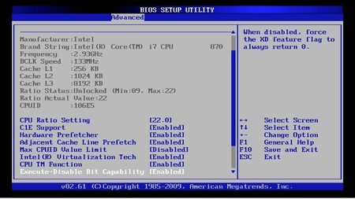
Trabajo Práctico de Reparación de PC

Slide 3
- ¿Qué es la BIOS?
BIOS es una abreviatura de "Basic Input Output System" ("Sistema básico de entrada y salida"). Este es el firmware instalado en una memoria ROM (no volátil) de la computadora (generalmente un chip dedicado). Este es el puente entre el hardware y el software del sistema, por lo que es un elemento básico al arrancar una PC. Básicamente, explica al software cómo funciona el hardware.

Slide 4
- ¿Para qué sirve?
La BIOS admite funciones de muy bajo nivel en la PC, como la secuencia de inicio (el sistema operativo que usa el dispositivo de almacenamiento y cómo se inicia) y cómo usar el teclado. También se utiliza para identificar y configurar componentes de hardware como discos duros, dispositivos de almacenamiento externo, procesadores y RAM. De hecho, desde la BIOS puedes, por ejemplo, cambiar los parámetros del modo de funcionamiento del procesador para desactivar núcleos o cambiar la velocidad a overclock o underclock.

Slide 5
¿Cuáles son sus funciones?
Por lo general, puede ingresar al BIOS, cambiar la configuración, guardar los cambios y reiniciar la PC para habilitarlos. Como se mencionó anteriormente, el BIOS afecta el sistema de arranque de la PC y es lo primero que usa el hardware para saber cómo tiene que comportarse.

Slide 6
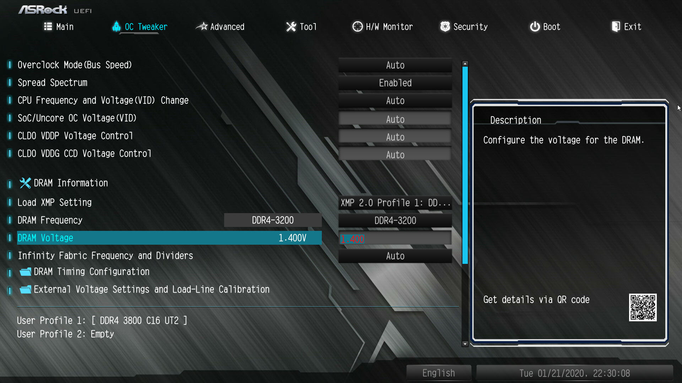

Slide 7
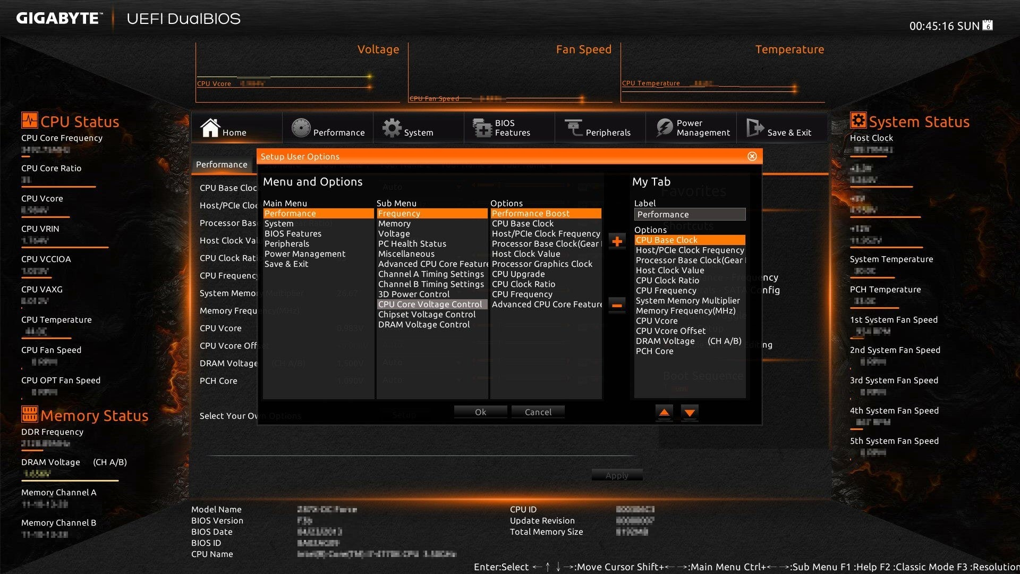

Slide 8
Estas son las principales funciones que se pueden modificar:
• Cambiar el orden de la secuencia de arranque.
• Cargar los ajustes de fábrica.
• Actualizar la BIOS.
• Crear / cambiar / desactivar la contraseña de acceso.
• Cambiar la fecha y la hora del equipo.
• Cambiar los ajustes de las unidades de almacenamiento.
• Cambiar los ajustes de las unidades ópticas / disco.
• Ver la cantidad de memoria instalada en el sistema.
• Configurar si queremos que al arrancar esté activo o no el pad numérico del teclado.

Slide 9
Activar o desactivar el logo del fabricante de la placa base en el arranque.
Activar o desactivar el POST (Power On Self Test).
Activar o desactivar la caché interna del procesador.
Cambiar las opciones y el comportamiento del procesador.
Cambiar las opciones y la velocidad de la memoria RAM.
Cambiar los voltajes.
Crear sistemas RAID de dispositivos de almacenamiento.
Activar o desactivar IEE1394.
Activar o desactivar la tarjeta de sonido integrada en la placa.
Activar o desactivar los puertos RS232/LPT.
Activar o desactivar ACPI.
Cambiar el comportamiento del botón de encendido del PC.
Cambiar las opciones de arranque.
Activar o desactivar varios monitores en el arranque.
Cambiar el comportamiento de los ventiladores PWM.
Monitorizar las temperaturas del PC.

Slide 10
¿Cómo se accede para entrar a configurar los parámetros del PC?
Por norma general, nada más pulsar el botón de encendido del PC podremos acceder pulsando repetidamente la tecla SUPR del teclado, aunque en algunos equipos esto cambia y la tecla es F2 (Insyde) o F1 (Microid). En muchos PCs también podemos acceder parcialmente a funciones específicas de la BIOS, como por ejemplo pulsando F10 para simplemente seleccionar el dispositivo de almacenamiento desde el que queremos que arranque el sistema.

Slide 11


Slide 12
